Slide 1

Novedades a nivel de Desarrollo en Windows 10
Windows 10 Preview
Javier Suárez & Josué Yeray

Slide 2
Comenzamos
El viaje de la convergencia
Universal App Platform
Extensions SDK
Mejoras en estados visuales
Estrategias para interfaces adaptativas
XAML Views por dispositivo
El control Relative Panel
Adaptive Triggers
El control SplitView
Anatomía a nivel de diseño
Interacciones

Slide 3
Comenzamos!

Slide 4
El Core de Windows
Un código común
Un kernel
Un mismo Sistema de archivos
Un modelo de App
Y más…

Slide 5

El viaje de la convergencia
Xbox 360
Xbox One
Plataforma de Apps y Core unificado
Convergencia a nivel de kernel
Windows 8.1
Windows 8
Convergencia en el modelo de App
Windows 10
Windows Phone 8.1
Windows Phone 8
Mayor facilidad para estar al día
Windows Phone 7.5
Windows on Devices

Slide 6
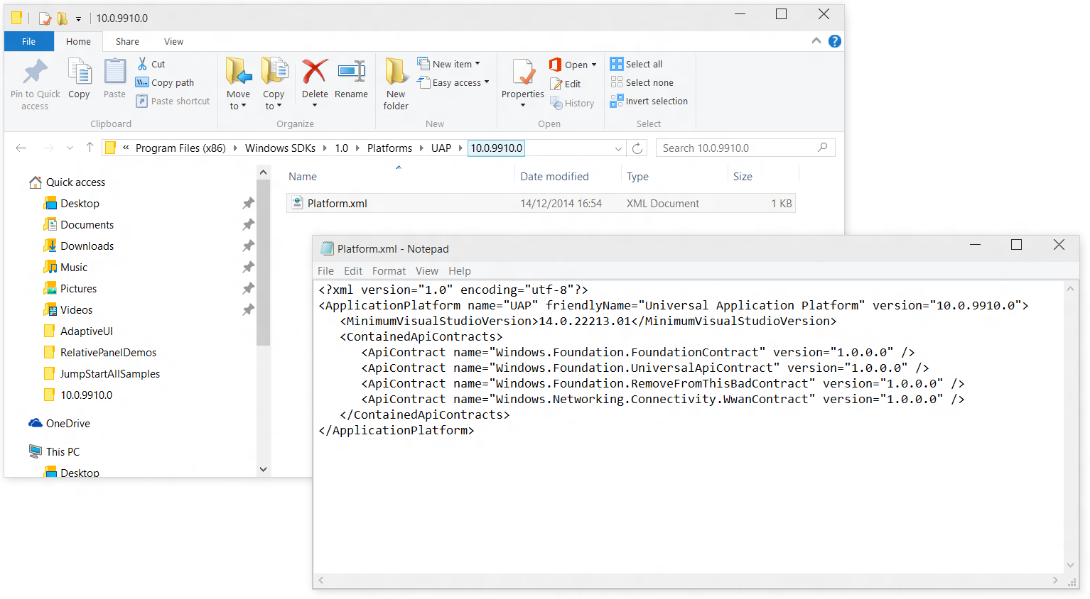
UAP = Universal App Platform
Una colección de contratos y versiones

Slide 7
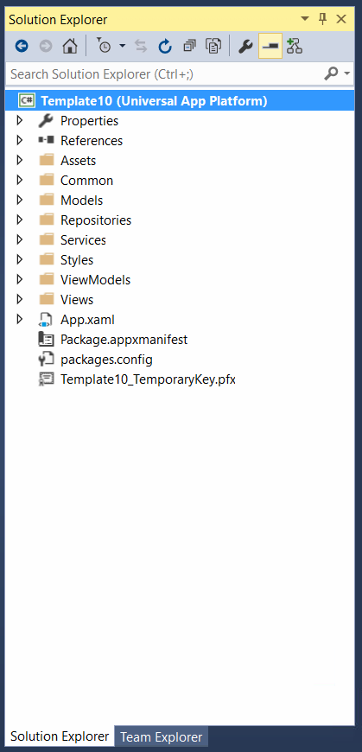
Es similar a lo conocido
¿Existe un archivo de manifiesto?
¿Existe un Proyecto principal?
¿Existe un Proyecto Shared?
¿Tenemos directivsa #IF de
compilación?

Slide 8
Hel10 World

Slide 9
Las apps windows correrán en cualquier dispositivo

Slide 10
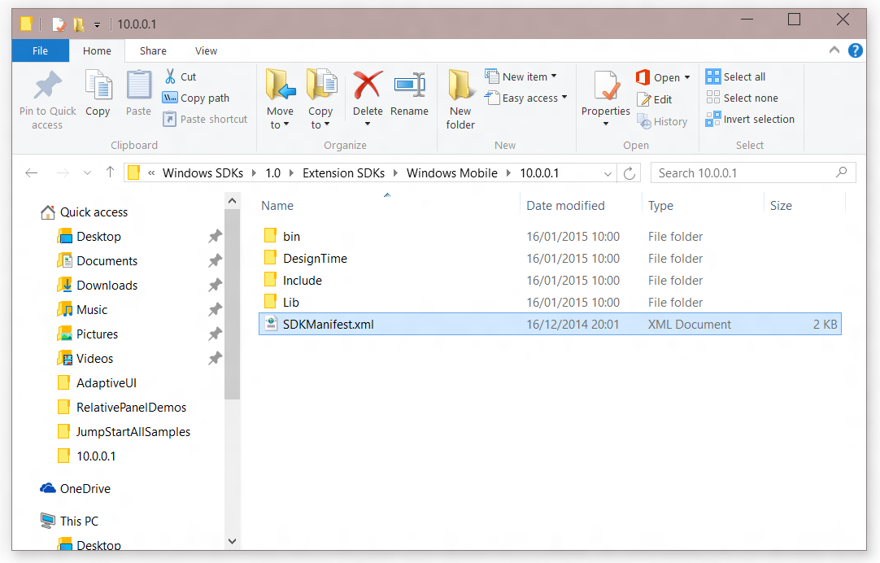
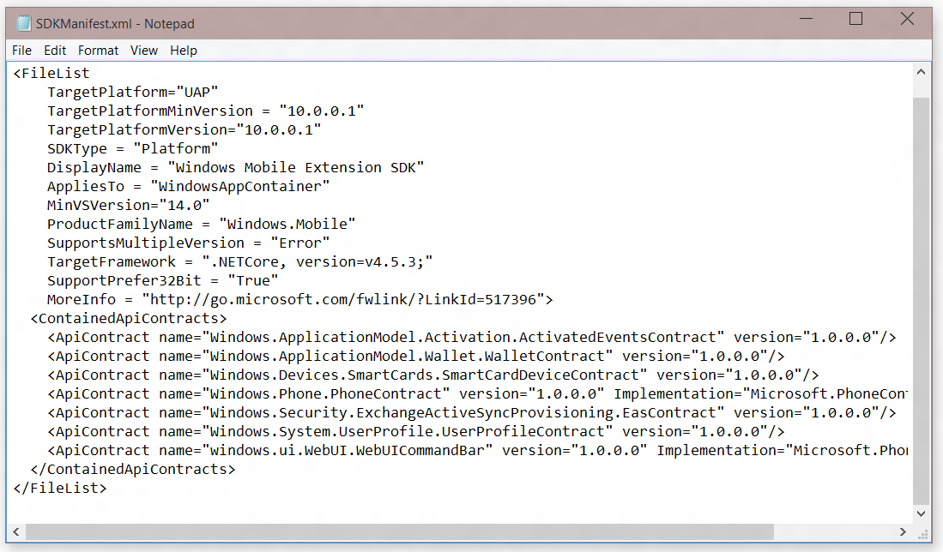
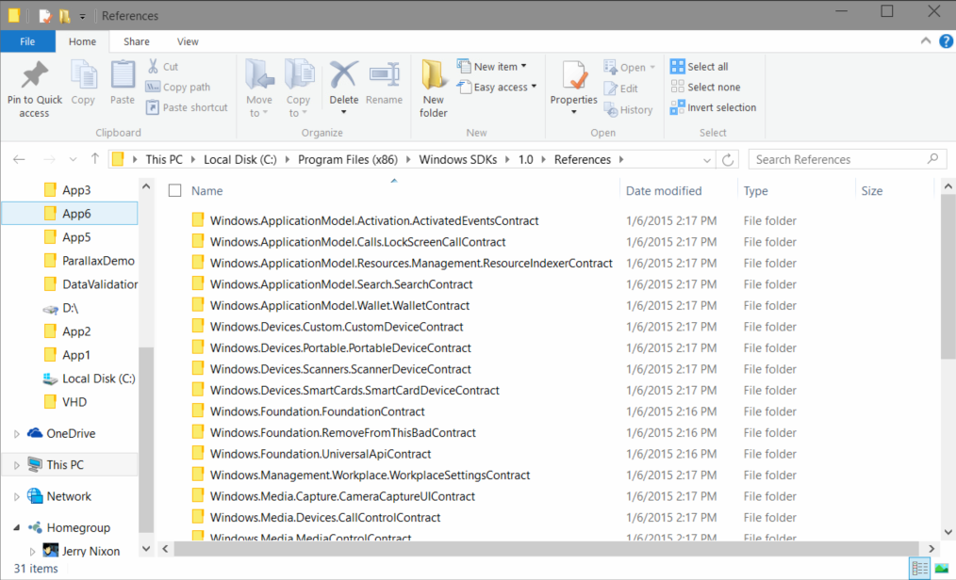
El SDK de extensión

Slide 11
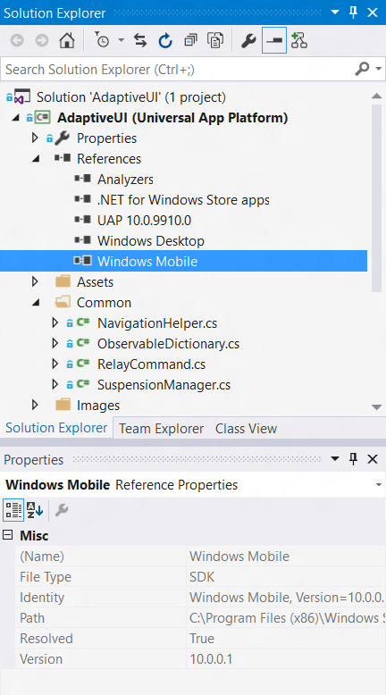
Extensiones por plataforma
<ItemGroup>
<!-- Reference to the .Net Framework
and Windows SDK are automatic -->
<SDKReference Include="Windows Desktop,
Version=10.0.9910.0"/>
<SDKReference Include="Windows Mobile,
Version=10.0.0.1"/>
</ItemGroup>

Slide 12
Extensions SDK

Slide 13
La historia de las Apps Windows adaptativas

Slide 14
Opciones de diseño para adaptar la interfaz
Estrategias de diseño
Layouts flexibles con tamaños relativos
Vistas XAML por dispositivo
Archivos XAML separados con código compartido
Estados visuales XAML
Utilizados para escalar y gestionar orientaciones

Slide 15
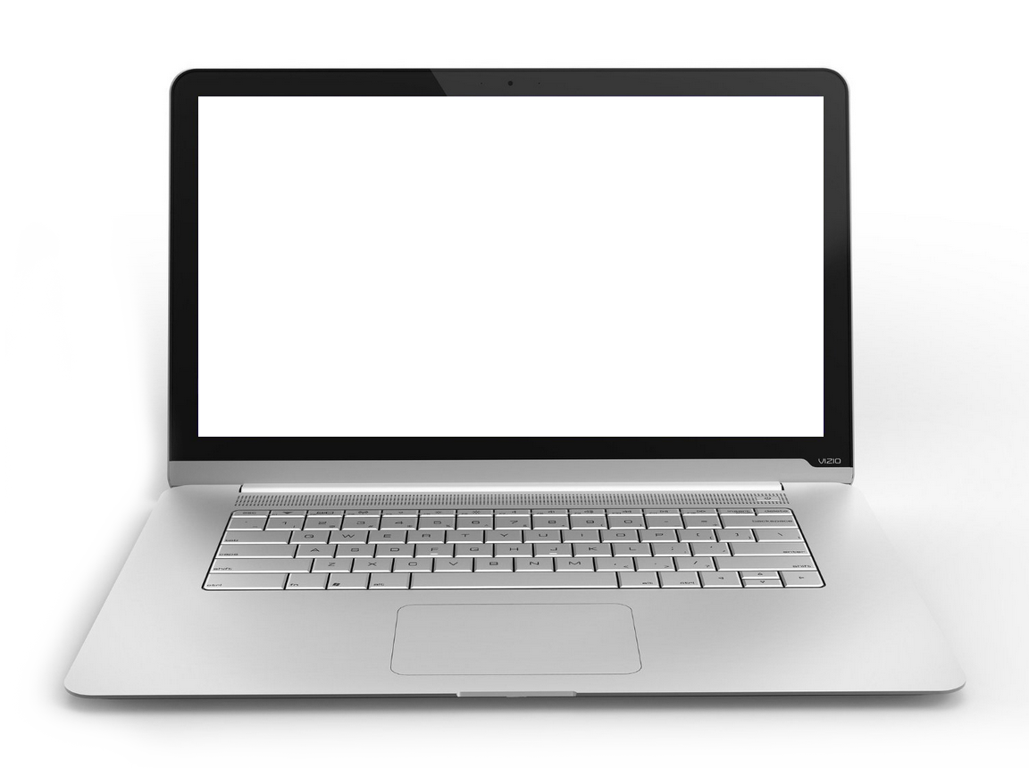
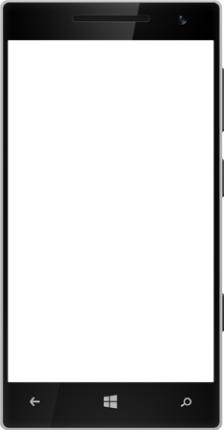
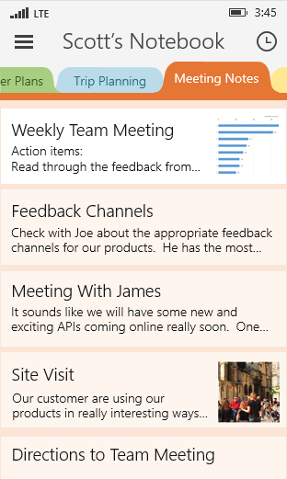
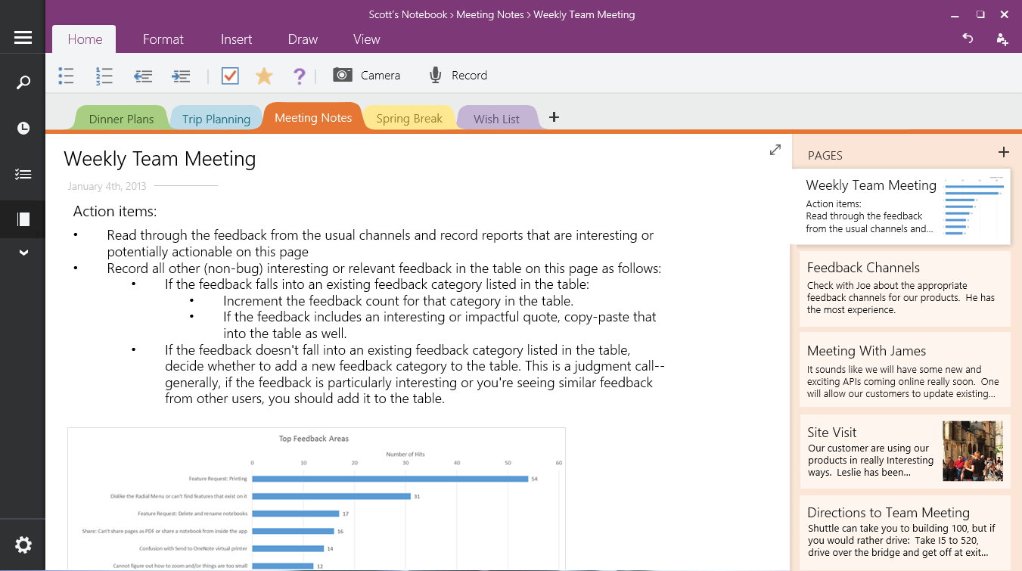

Slide 16
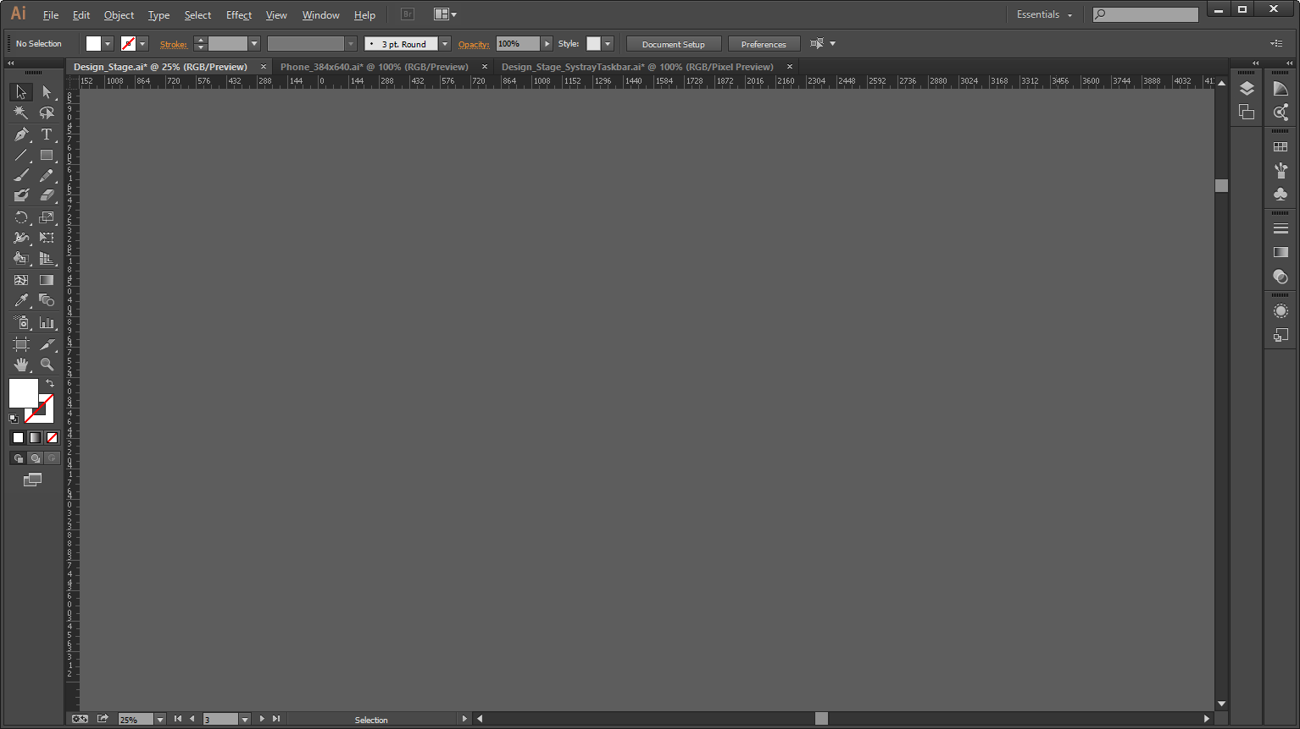
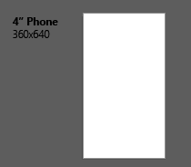
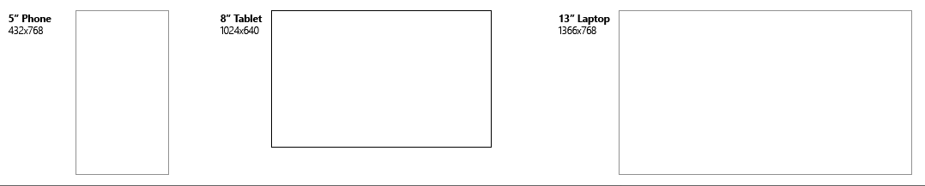
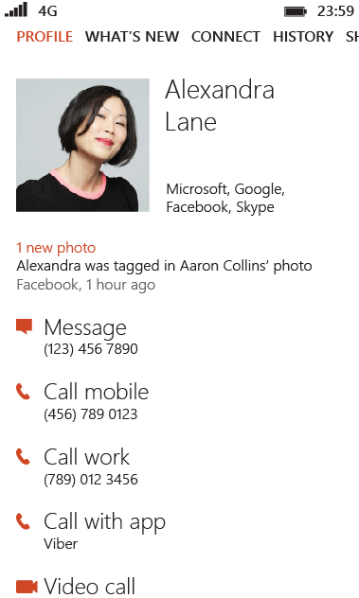
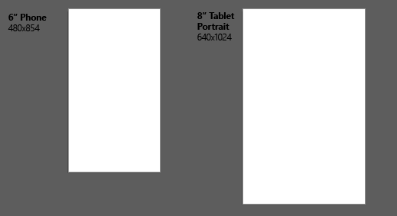

Slide 17
Los usuarios adoran las Apps que son geniales en cada uno de sus dispositivos

Slide 18
Mejoras en Visual States

Slide 19
Visual State setters & triggers
Setters permite establecer propiedades simples
La mayoría de propiedades no necesitan animación
Triggers declarados cuando se aplica un estado
No necesitamos gestionar eventos en el code-behind
<VisualState x:Name="wideState">
<VisualState.Setters>
<Setter Target="myPanel.Orientation" Value="Horizontal" />
</VisualState.Setters>
<VisualState.StateTriggers>
<AdaptiveTrigger MinWindowWidth="600"/>
</VisualState.StateTriggers>
</VisualState>

Slide 20
Tipos de trigger
MinWindowWidth
MinWindowHeight
“Cualquier cosa por encima de este valor”
Los valores se especifican en píxeles

Slide 21
Visual State Triggers
3:50

Slide 22
Device family views

Slide 23
Device families
En Windows 10, podemos distinguir los dispositivos de dos formas:
Por resolución
Por familia

Slide 24
Device families
Windows 10 ofrece distintas familias de dispositivos:
Desktop
Mobile
Xbox
IoT
…

Slide 25
Device families
En algunas ocasiones, puede que el cambio de UI entre familias sea más complejo que una simple reorganización basada en el tamaño
Incluso, el tamaño nos puede llevar a equívocos.
Por ejemplo:
Lumia 1520 1080x1920
Asus VivoTab 800x1280
No solo es importante la resolución: pulgadas y familia también lo son.

Slide 26
Device families
En estos casos, podemos crear vistas XAML por familia
Estas vistas no contienen code-behind
Se cargan por convención de nombre automáticamente
Podemos seguir usando Adaptative visual states.

Slide 27
Device Family views
3:50

Slide 28
Nuevos controles XAML

Slide 29
Introducción al panel Relative Panel
Controles de Layout en Windows XAML
Stack Panel
Canvas
Scroll Viewer
Border
Grid
View Box
Relative Panel
Wrap Grid
Relative Panel es un control de Layout XAML. Posiciona los elementos estableciendo relaciones entre ellos.

Slide 30

Relative Panel
Adaptativo
Relativo al Panel
Relativo a controles “hermanos”
Simplifica nuestro XAML
Simplifica el árbol visual
Simplifica los estados visuales

Slide 31
Alineación con el Panel
<RelativePanel>
<Rectangle x:Name="RedRect" Height="100" Width="100" Fill="Red"
RelativePanel.AlignHorizontalCenterWithPanel="True" RelativePanel.AlignVerticalCenterWithPanel="True" />
<Rectangle x:Name="BlueRect" Height="100" Width="200" Fill="Blue" />
</RelativePanel>

Slide 32
Opciones de posición con respecto al Panel
<Rectangle Height="100" Width="100" Fill="Red"
RelativePanel.AlignLeftWithPanel="True" (default)
RelativePanel.AlignRightWithPanel="True"
RelativePanel.AlignTopWithPanel="True" (default)
RelativePanel.AlignBottomWithPanel="True"
RelativePanel.CenterInPanelHorizontally="True"
RelativePanel.CenterInPanelVertically="True" />

Slide 33
Alinearse con “hermanos” (derecha)
<RelativePanel>
<Rectangle x:Name="BlueRect" Height="100" Width="100" Fill="Blue" />
<Rectangle x:Name="RedRect" Height="100" Width="100" Fill="Red"
RelativePanel.RightOf="BlueRect" RelativePanel.AlignVerticalCenterWith="BlueRect" />
</RelativePanel>

Slide 34
Alinearse con “hermanos” (encima, derecha)
<RelativePanel>
<Rectangle x:Name="BlueRect" Height="100" Width="100" Fill="Blue" />
<Rectangle x:Name="RedRect" Height="100" Width="100" Fill="Red"
RelativePanel.Below="BlueRect" RelativePanel.AlignRightWith="BlueRect" />
</RelativePanel>

Slide 35
Alinearse con “hermanos” (debajo, centro)
<RelativePanel>
<Rectangle x:Name="BlueRect" Height="100" Width="100" Fill="Blue" />
<Rectangle x:Name="RedRect" Height="100" Width="100" Fill="Red"
RelativePanel.Below="BlueRect" RelativePanel.AlignHorizontalCenterWith="BlueRect" />
</RelativePanel>

Slide 36
Alinearse con “hermanos” (debajo, izquierda)
<RelativePanel>
<Rectangle x:Name="BlueRect" Height="100" Width="100" Fill="Blue" />
<Rectangle x:Name="RedRect" Height="100" Width="100" Fill="Red"
RelativePanel.Below="BlueRect" RelativePanel.AlignLeftWith="BlueRect" />
</RelativePanel>

Slide 37
Opciones de posicionamiento entre “hermanos”
<Rectangle Height="100" Width="100" Fill="Red"
RelativePanel.Above="BlueRect"
RelativePanel.RightOf="BlueRect"
RelativePanel.Below="BlueRect"
RelativePanel.RightOf="BlueRect" />

Slide 38
Opciones de alineación entre “hermanos”
<Rectangle Height="100" Width="100" Fill="Red"
RelativePanel.AlignTopWith="BlueRect"
RelativePanel.AlignRightWith="BlueRect"
RelativePanel.AlignBottomWith="BlueRect"
RelativePanel.AlignLeftWith="BlueRect"
RelativePanel.AlignHorizontalCenterWith="BlueRect"
RelativePanel.AlignVerticalCenterWith="BlueRect" />

Slide 39
Relative Panel

Slide 40
Simplificando el árbol visual
<Grid>
<StackPanel>
<StackPanel>
<TextBlock />
<TextBlock />
</StackPanel>
<StackPanel>
<TextBlock />
<TextBlock />
</StackPanel>
</StackPanel>
</Grid>
<RelativePanel>
<TextBlock />
<TextBlock />
<TextBlock />
<TextBlock />
</RelativePanel >

Slide 41
El control Relative Panel es una de las claves para tus estrategias a la hora de adaptar la UI

Slide 42
El control SplitView

Slide 43
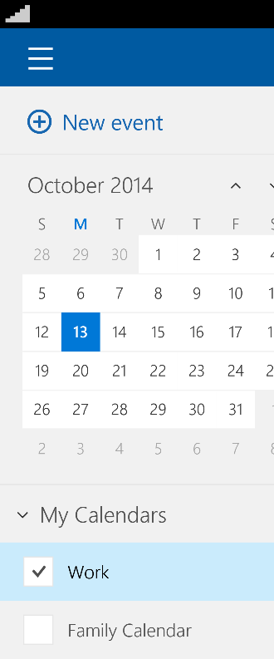
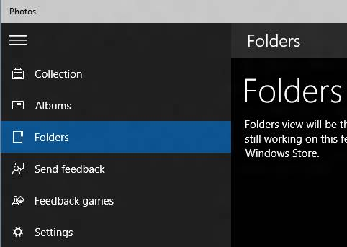
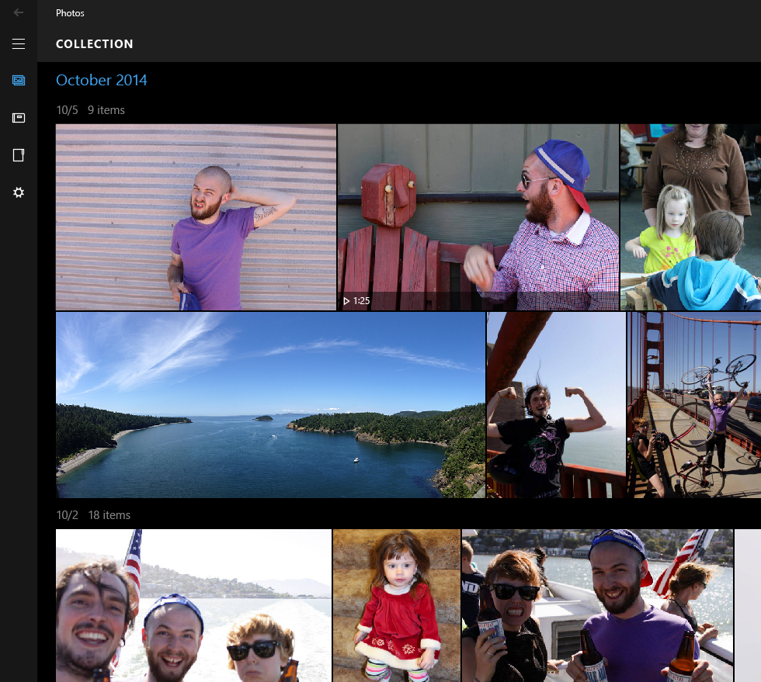
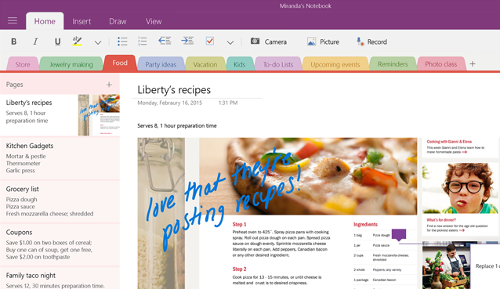
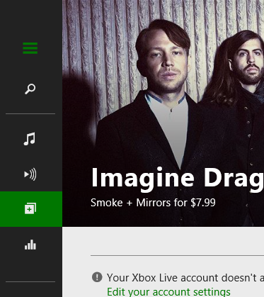
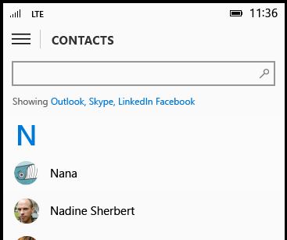
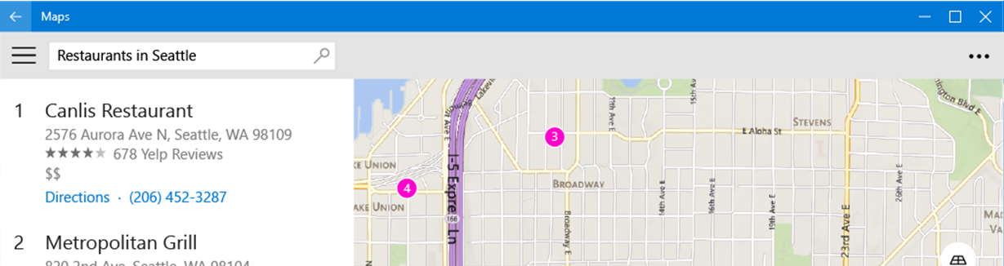
SplitView

Slide 44
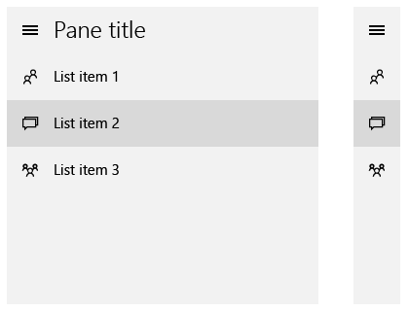
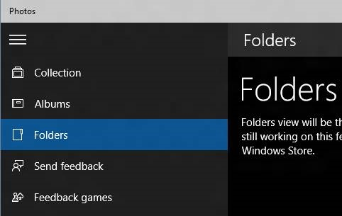

Comportamiento
Your Windows App

Slide 45
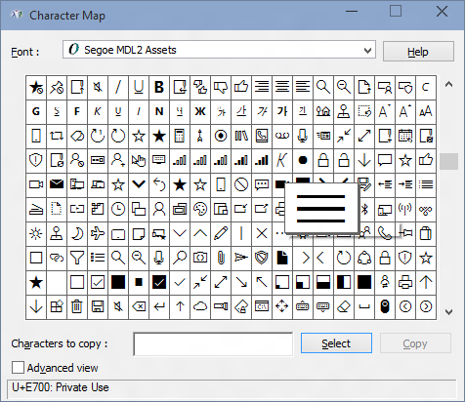
Segoe MDL2 Assets

Slide 46
SplitView.Pane
<SplitView>
<SplitView.Pane>
<StackPanel>
<RadioButton />
<RadioButton />
</StackPanel>
</SplitView.Pane>
</SplitView>

Slide 47
SplitView.Content
<SplitView>
<SplitView.Pane />
<SplitView.Content>
<Frame/>
</SplitView.Content>
</SplitView>

Slide 48
Propiedades del SplitView
<SplitView
IsPaneOpen="False"
CompactPaneLength="150"
OpenPaneLength="50"
Placement="Right|Left"
PaneDisplayMode="CompactInline">
<SplitView.Pane />
<SplitView.Content />
</SplitView>

Slide 49
SplitView.PaneDisplayMode
 | SplitView.IsPaneOpen "True" | SplitView.IsPaneOpen "False"
Inline
Overlay
Compact Inline
Compact Overlay

Slide 50
SplitView

Slide 51
Novedades a nivel de Desarrollo en Windows 10
Windows 10 Preview
Javier Suárez & Josué Yeray

